Slide 1
СТАНДАРДИ ЗА Е-ТРАНСПАРЕНТНОСТ ВО ЕДИНИЦИТЕ НА ЛОКАЛНАТА САМОУПРАВА МАРТИН ТОДЕВСКИ ЦЕНТАР ЗА УПРАВУВАЊЕ СО ПРОМЕНИ
Конференција
„Отворено владино партнерство – дијалог со граѓанските организации за Националниот акциски план 2018-2020“
Скопје, 8-9 мај 2018 година

Slide 2
Проект „Граѓанинот на прво место“
Финансиран од Европската Унија и Британската амбасада
Спроведен од ЦУП - Центар за управување со промени и АЛКА - Центар за одржлив развој од Скопје во период ноември 2015 година – мај 2017 година
Главна цел: Изработка на стандарди за е-транспарентност на единиците на локалната самоуправа (веб транспарентност и отворени податоци)

Slide 3
Основа на стандардите за е-транспарентност
Истражување „Што сакаат да знаат граѓаните од локалната власт“:
Истражување на јавното мислење
Фокус групи
Анализа на релевантната законска рамка
Анализа на веб-страниците на општините
Компаративна анализа и најдобри практики за отворени податоци

Slide 4
Обврска на општините за водење регистри (пример)
Област | Евиденција
Локален јавен фин. менаџмент | Регистар на недвижен имот и регистар на подвижен имот
Локален економски развој | Регистар на физичките лица кои вршат туристичка дејност од мал обем Регистар на физичките лица кои вршат угостителска дејност од мал обем Регистар за категоризираните угостителски објекти Евиденција на угостителите Евиденција за работното време на угостителските објекти Регистар на индустриски - зелени зони
Образование | Регистар на основно училиште Регистар на средно училиште
Спорт | Евиденција на инвентарот на спортските објекти во сопственост на општината
Животна средина | Регистар на загадувачи Регистар на одобрени елаборати за заштита на животната средина Единствена евиденција за спроведената едукација Катастар за животната средина Извештај за состојбата на животната средина Градски регистар на Б-интегрирани еколошки дозволи

Slide 5
Потреби на граѓаните
Граѓаните најмногу ги интересираат информации од областа на:
финансии
образование
социјална заштита
животна средина
За секоја област утврдени точните потребни информации

Slide 6
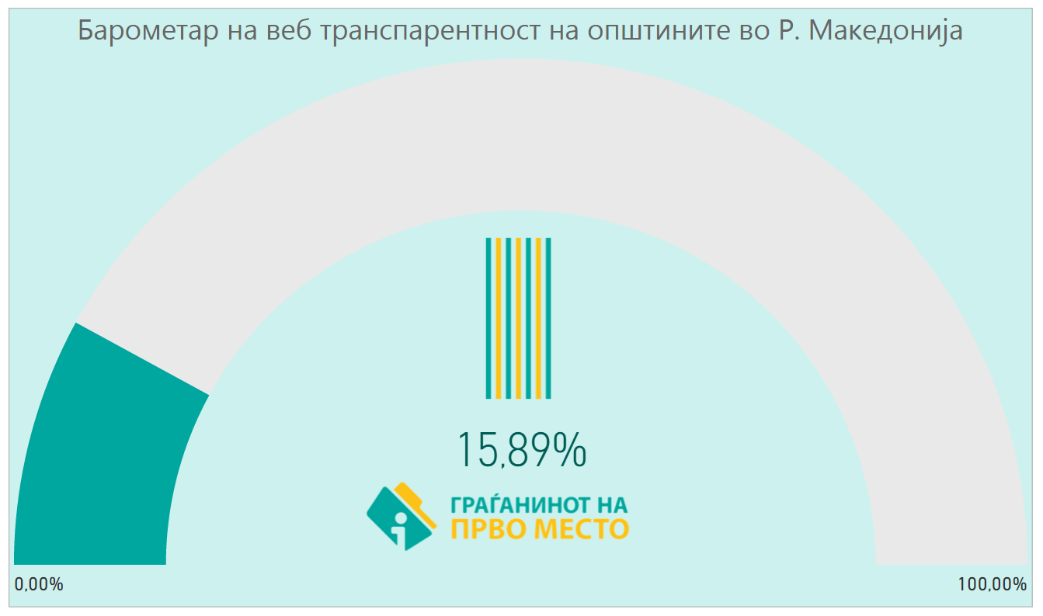
Веб транспарентност на општините

Slide 7
Веб транспарентност на општините – примери на индикатори

Slide 8
Веб транспарентност на општините – примери на индикатори

Slide 9
Стандарди за веб-транспарентност
Јавни финансии
Информации за јавни набавки
Буџет на ЕЛС
Завршна сметка
Граѓански буџет
Совет и администрација на ЕЛС
Статут на ЕЛС
Членови на совет
Деловник за работа на советот
Седници на советот
Комисии/тела на Советот
Службени гласници
Усвоени стратешки документи
Администрација на ЕЛС
Урбани и месни заедници
Слободен пристап до информации од јав. карактер
Контакт-лице за лица со попреченост
Проекти во ЕЛС
Услуги
Образование
Основни училишта на територијата на општината
Средни училишта на територијата на општината
Култура
Објекти/институции од областа на културата на територијата на општината (локални и национални)
Споменици и спомен-обележја на територија на општината
Спорт
Спортски објекти на територијата на ЕЛС (јавни и приватни)
Спортски клубови на територијата на ЕЛС
Животна средина
Загадувачки супстанции во воздухот во општината
Загадувачи од Б-категорија на територијата на општината
Производство на отпад
Доделени Б-интегрирани еколошки дозволи

Slide 10
Стандарди за веб-транспарентност
Локален економски развој
Субјекти кои нудат угостителски услуги на територијата на општината
Субјекти кои нудат туристички услуги на територијата на општината
Урбанизам
Предлог генерални/детални урбанистички планови
Усвоени генерални/детални урбанистички планови
Јавен транспорт
Паркинзи на територијата на општината
Издадени одобренија за градба
Комунални дејности
Превозници и моторни возила регистрирани за вршење превоз на патници и стока во патниот сообраќај
Социјална заштита
Установи за социјална заштита на различни категории граѓани (локални и национални) на територијата на општината
Корисници на еднократна парична помош
Детски градинки и домови за стари лица
Детски градинки
Домови за стари лица
Граѓански организации кои дејствуваат на територијата на општината
Листа на граѓански организации кои дејствуваат на територијата на општината
Проекти со граѓански организации

Slide 11
Стандарди за веб-транспарентност - пример
Услуги
опис на услугата која се обезбедува
детално упатство за добивање на услугата
ажурирани обрасци за поднесување на барање
линк до веб-страницата каде услугата се обезбедува електронски (ако услугата се обезбедува електронски)
Ажурирање: Со настаната промена

Slide 12
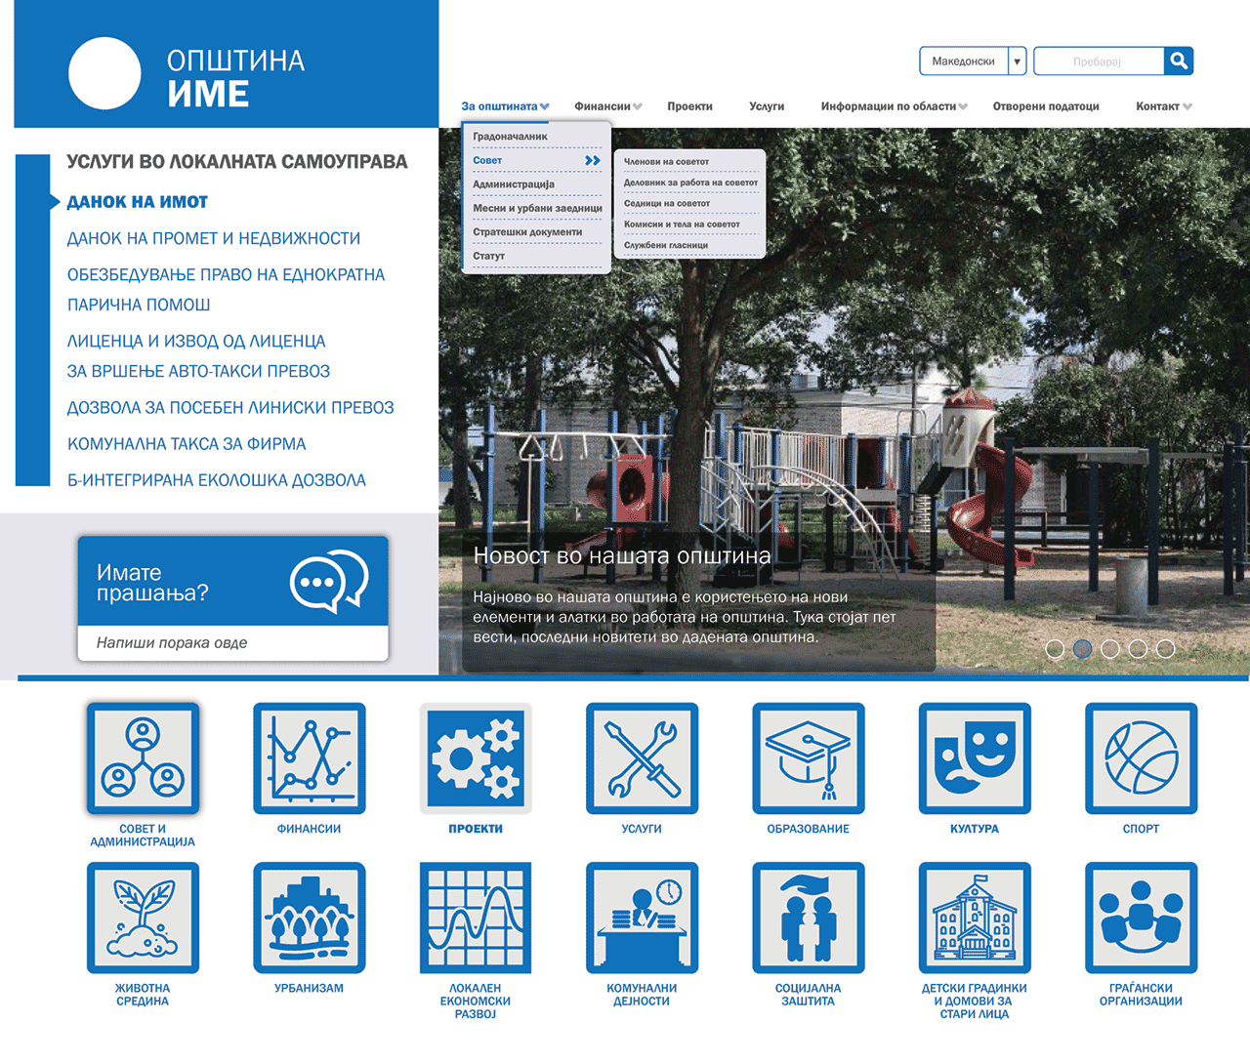

Slide 13
Отворени податоци на ЕЛС
Јавни финансии
Трошоци над 30.000,00 денари
Годишен план за јавни набавки
Објавени јавни набавки
Склучени Договори за јавни набавки
Предлог – Буџет на ЕЛС
Усвоен Буџет на ЕЛС
Завршна сметка
Совет и администрација на ЕЛС
Членови на совет
Седници на совет
Комисии/тела на Советот
Службени гласници
Стратешки документи
Урбани и месни заедници
Проекти на
Проекти на ЕЛС
Услуги
Услуги
Образование
Основни училишта на територијата на општината
Средни училишта на територијата на општината
Култура
Објекти / институции од областа на културата
Споменици и спомен обележја
Спорт
Спортски објекти на територијата на општината
Спортски клубови на територијата на општината
Животна средина
Загадувачки супстанци во воздухот во општината
Загадувачи од Б категорија
Производство на отпад
Доделени Б-интегрирани еколошки дозволи
Локален економски развој
Субјекти кои нудат угостителски услуги
Субјекти кои нудат туристички услуги
Урбанизам
Генерални / детални урбанистички планови
Возен ред на јавен транспорт
Паркинзи на територијата на општината
Издадени одобренија за градба
Комунални дејности
Превозници и моторни возила регистрирани за вршење на превоз на патници и стока во патниот сообраќај
Социјална заштита
Установи за социјална заштита на различни категории на граѓани (локални и национални) на територијата на општината
Детски градинки и домови за стари лица
Детски градинки
Домови за стари лица
Граѓански организации во општината
Граѓански организации

Slide 14
Отворени податоци – Примери на податочни сетови
Урбани и месни заедници
Назив на урбаната/месната заедница
Тип (урбана/месна заедница)
Име и презиме на Претседателот на урбаната/месната заедница
Адреса
Географски координати
Е-пошта
Контакт-телефон
Возен ред на јавен транспорт
Број на линија
Тип линија
Време на поаѓање
Место на поаѓање
Релација
Основни училишта
Назив на училиште
Тип (јавно / приватно)
Адреса
Географски координати
Број на паралелки
Број на ученици од машки род
Број на ученици од женски род
Вкупен број на ученици
Јазици на кои се изведува на наставата
Број на наставен кадар
Број на помошен кадар
Вкупен број на вработени
Контакт телефон
Контакт адреса на е-пошта
Веб страница

